Slide 1
Визначні пам'ятки Ірландії
учениці 6 класу Войтенко Анни

Slide 2
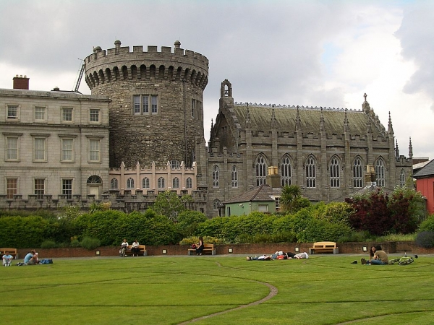
Дублінський замок
Дублінський замок - головне урядове спорудження . Він був побудований за наказом короля Іоанна Безземельного після нападу нормандцев . Вже на початку 13 століття він мав майже сучасний вигляд

Slide 3
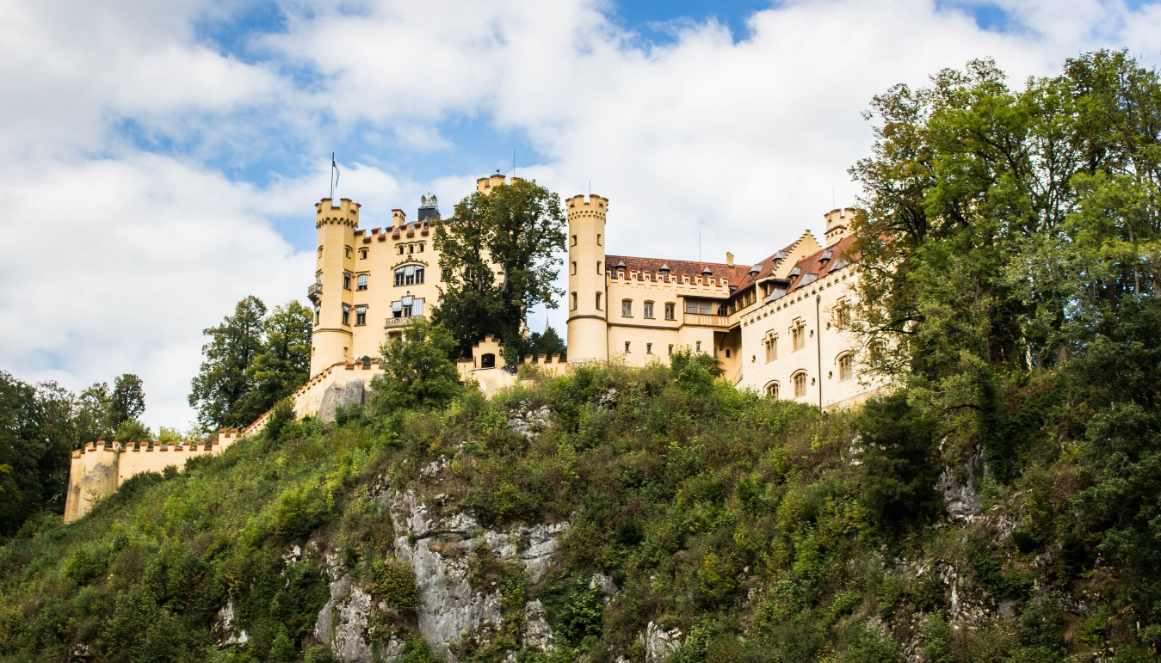
Замок Кейр
Замок Кейр розташований на острові посередині річки Шур в графстві Тріппеарі . Завдяки мудрій політиці своїх власників - « завжди здаватися без бою » -замок прекрасно зберігся.

Slide 4
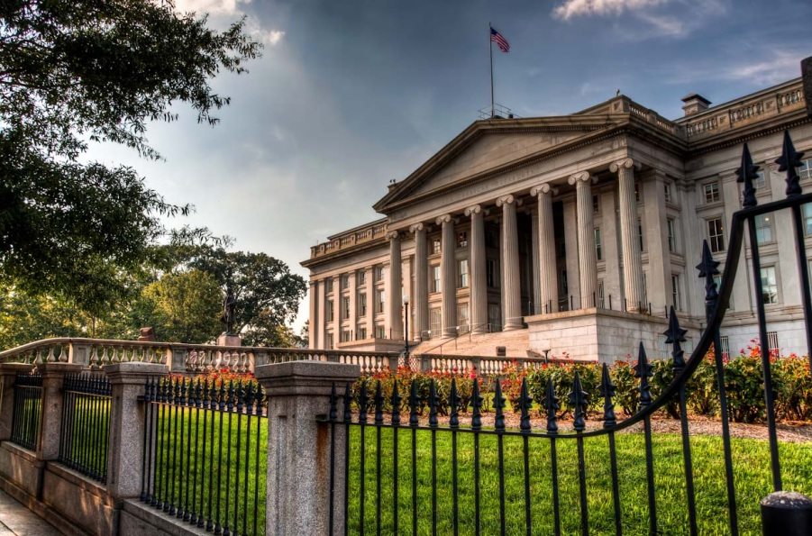
Дублінський ботанічний сад
Чудовий Дублінський ботанічний сад займає значну територію - 25 гектарів у самому центрі ірландської столиці. «Зелене серце Дубліна», як кохано називають його місцеві жителі, може похвалитися двадцятьма тисячами всіляких рослин зі всього світу. Але численних відвідувачів Дублінського ботанічного саду цікавить насамперед інше: тінисті галявини, розкішні оранжереї і маса квітучих і пахучих клумб, серед яких так приємно відпочивати, споглядаючи природу.

Slide 5
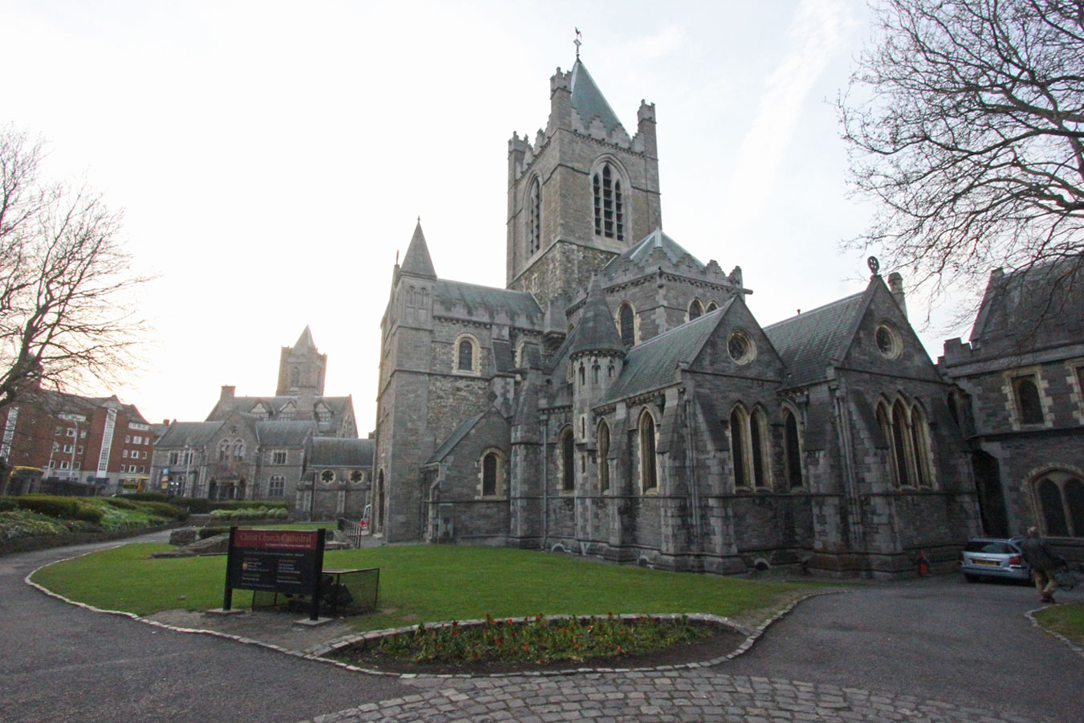
Собор Святого Патріка
Собор Святого Патріка — найбільший собор не тільки Дубліна, але і всієї Ірландії. Його впорядковцем був знаменитий письменник Джонатан Свіфт, відомий всьому світу своїм твором «Подорожі Гуллівера»

Slide 6
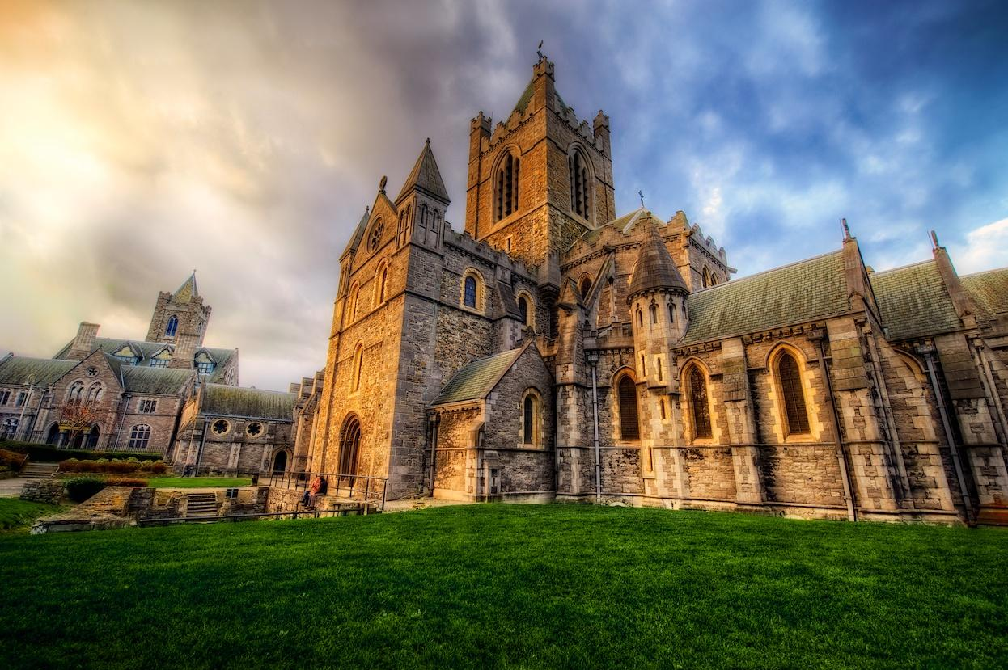
Собор Христа
Головний кафедральний собор Дубліна і один з трьох найдавніших соборів міста, Собор Христа може похвалитися винятковим віком: заснований він був аж до 1031 р. королем вікінгів Ситригом. Собор Христа вважають своїм відразу обидва дублінських архієпископа — католицький і англіканський, що як не можна краще свідчить про винятковість храму. Але туристів приваблює сюди більше не покрита пилом століть історія, а розвесела дублінська сучасність: серед експонатів музею собору виставлені мумії щури і кішки, «законсервовані» у музичному органів пару-трійку століть тому.

Slide 7
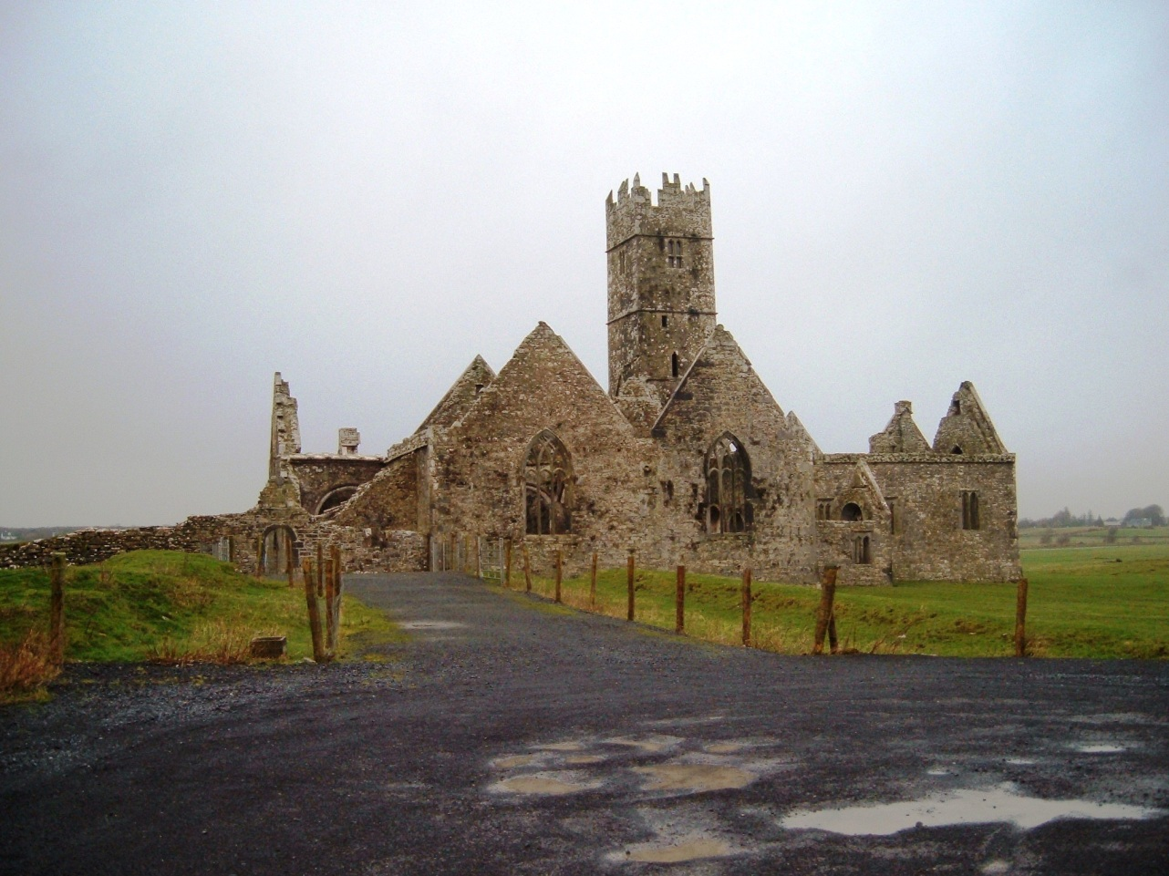
Абатство Конг
Абатство Конг (Cong, ірл. Conga, «тіснина святого Фехина»), розташоване в однойменному селі в Ірландії, може похвалитися відразу двома відомими пам'ятками. Перша — для шанувальників всього лицарського і романтичного, це псевдо-середньовічний замок, який побудував собі продовжувач славного пивного роду Гиннессов лорд Ардилион. Нині — першокласний готель. Друга пам'ятка — це старовинне абатство, споруджене 1400 років тому, засновником якого був прославлений ірландський святий Фехин.

Slide 8
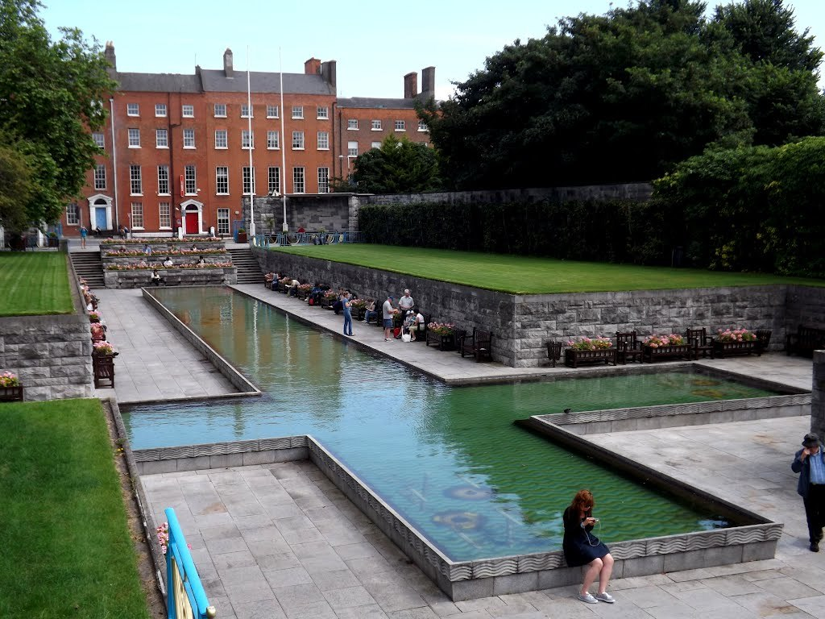
Сад спогадів
Улюблене місце прогулянок дублінців. Розкішний Сад спогадів зобов'язаний своєю назвою меморіалу, встановленого тут в пам'ять віддали життя за свободу ірландського народу. Незважаючи на сумну причину виникнення, сад має аромат життєстверджуючою пишністю природи: тут маса широких алей зі зручними лавками, пишні дерева та примітна кількість рослин, в тому числі екзотичних.

Slide 9
Дякую за увагу

